Slide 1
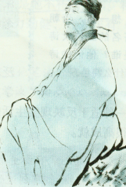
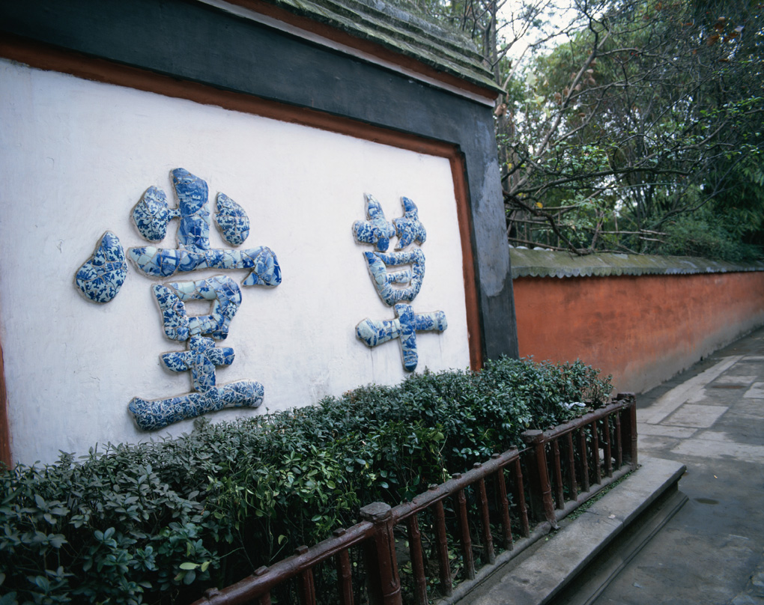
蜀 相 杜甫
蜀 相 杜甫

Slide 2
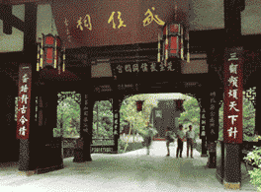

Slide 3
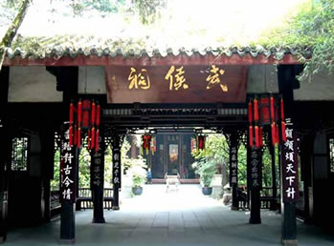

Slide 4
写作背景简介
此诗作于唐肃宗上元元年(760)。杜甫避乱成都的次年春天，安史之乱仍未平息，唐王朝仍处于风雨飘摇之中；唐肃宗信任宦官，猜忌如杜甫这样真正忧国忧民的文人。
杜甫经历了一系列仕途打击，其“致君尧舜上，再使风俗淳”的理想彻底落空。诗人流落蜀地，寄人篱下，困厄穷途，家事、国事均忧心忡忡，苦闷彷徨。这段时间，他创作了一系列赞扬诸葛亮的诗篇，《蜀相》为其中最著名的一首。

Slide 5
赏析全诗
丞相祠堂何处寻，锦官城外柏森森。
何处寻——诗人对诸葛亮的追慕。
锦官城——成都。
柏森森——以苍松翠柏之茂密暗含人们对诸葛亮的景仰，透出一种肃穆、安谧的气氛。

Slide 6
赏析全诗
映阶碧草自有色，隔叶黄鹂空好音。
寓情于景、乐景衬哀情
自春色——写出春草茂盛之态。
空好音——写游人稀少，鸟儿鸣声婉转，但 并不引起游人注意。
此联写丞相庙宇幽静、寂寞，先贤的功绩被人遗忘；诗人一腔忧国忧民的热血知音者少，只有引古人为同调，这是何等寂寞的怀古之心啊！
（或理解为：碧草与黄鹂并不理解人事的变迁和朝代的更替。）

Slide 7
赏析全诗
三顾频繁天下计，两朝开济老臣心。
概括了诸葛亮一生的功绩和才德。
诗人最为羡慕的是诸葛亮能与刘备的君臣际会，共创大业，一生才学得以施展。
此联既是对诸葛亮的赞美，也寄寓了自己生不逢时、抱负难施的隐衷。

Slide 8
赏析全诗
出师未捷身先死，长使英雄泪满襟。
抒写自己对诸葛亮一生遭际的沉痛感慨。
英雄——应指千古以下的仁人志士，为国为民而赴汤蹈火之人，尤其如杜甫这样许身稷契、志在匡国之人。
此联隐含着诗人感时伤乱之意。

Slide 9
蜀 相 杜甫
丞相祠堂何处寻，锦官城外柏森森。
映阶碧草自春色，隔叶黄鹂空好音。
三顾频繁天下计，两朝开济老臣心。
出师未捷身先死，长使英雄泪满襟。
《蜀相》前四句写武侯祠，后四句先概括诸葛亮的功业，后述惋惜之情。诗中借歌颂诸葛亮的丰功伟绩。抒发了诗人自己功业未就的感慨。

Slide 10
1、开头两句对郁郁葱葱的翠柏的描写有什么作用？
一是借“柏森森”写出武侯祠的历史悠久和寂寞荒凉；
二是衬托诸葛亮的形象，表达了诗人对诸葛亮的崇敬之情。

Slide 11
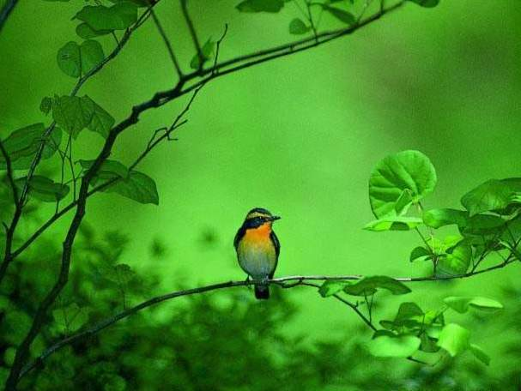
2、王国维说：“‘红杏枝头春意闹。’著一‘闹’字而境界全出。”参考此说，说说“映阶碧草自春色，隔叶黄鹂空好音”一联里哪两个字跟境界的关系最为密切，为什么？
“自”、“空”。碧草映阶，黄鹂隔叶，本是一种赏心悦目的景象，然而用这二字修饰，而所含之情就大有转折：青草自绿，无人光顾；黄鹂好音，无人倾听，这是何等凄凉伤感。景中更含有诗人对忧国忧民的热血知音少的感慨。

Slide 12
3、颈联写刘备是为了什么？
写刘备是为了从侧面衬托诸葛亮的才智和抱负。

Slide 13
4、本诗的主旨是什么？抒发了诗人怎样的情怀？
诗人借歌颂诸葛亮的过人才智和丰功伟绩，惋惜诸葛亮的壮志未酬，抒发了自己的功业未就的深沉感慨。

